Slide 1
Lab 5 – Concurrent Server
一、循序圖 (Sequence Diagram)
學號 D1211110 姓名 陳嘉希

Slide 2
Lab 2：Client / Server 互相減一的循序圖 (n = 5)
Client
Server
命令列輸入 n = 5
listen()、accept() 等待連線
connect() 建立 TCP 連線
send(4)
印出 4，回傳 3
印出 3，回傳 2
send(3)
send(2)
印出 2，回傳 1
印出 1，回傳 0
send(1)
send(0)
印出 0
收到 0 → 結束，通知對方
收到 END → 結束
send("END")
close()
close()
每一方收到整數後印出，減一回傳；收到 0 的一方結束連線，並送出 END 通知對方也結束。

Slide 3
Lab 5：Concurrent Server 循序圖
Client A (n=3)
Client B (n=2)
Server main thread
connect
listen()；accept() 等待
建立並 start()
Thread 1
回到 accept() 等待下一個 Client
connect
建立並 start()
Thread 2
繼續 accept() 等待…
par 同時進行
2
印出 2
1
印出 1
印出 1
1
印出 0
0
0
印出 0
END
收到 END
收到 END
END

Slide 4
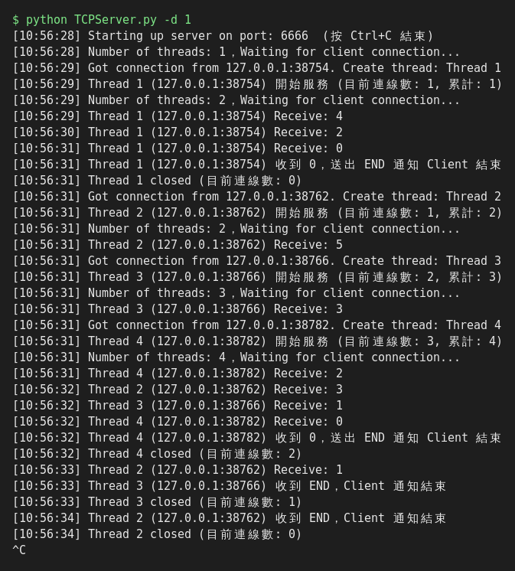
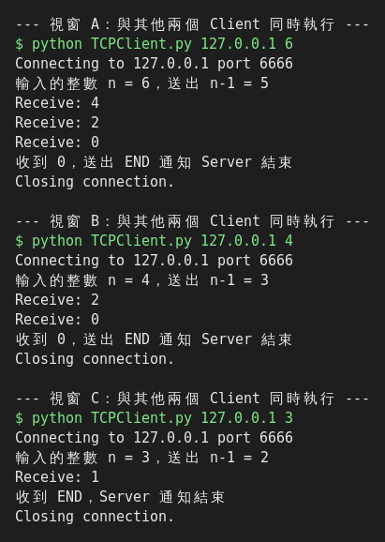
執行結果：一個 Server 同時服務三個 Client
Thread 2、3、4 交錯收到數值：
三個 Client 同時被 Server 服務。
Server 每一步延遲 1 秒：
同時處理，約 3 秒全部完成
(10:56:31 → 10:56:34)；
若逐一處理，約需 6 秒。

